Slide 1
Le Migrazioni Italiane
Stefano Tedeschi
Sapienza Università di Roma

Slide 2
Una storia delle migrazioni italiane
- Migrazioni italiane prima dell’Italia
- La Grande Migrazione
- Tra le due guerre
- Il secondo dopoguerra

Slide 3
Le migrazioni prima dell’Italia
La migrazione dei lavoratori ambulanti, dei musicisti, dei venditori delle fiere
Le prime migrazioni transatlantiche: i genovesi in Argentina. I primi agenti di reclutamento.
La corsa all’oro della California
L’esilio politico

Slide 4
La Grande Migrazione
I numeri della Grande Migrazione
Le motivazioni
Le migrazioni circolari e i rapporti con i luoghi di origine
Una «politica della Migrazione»

Slide 5
I Vademecum per i Migranti

Slide 6
I documenti per l’espatrio

Slide 7
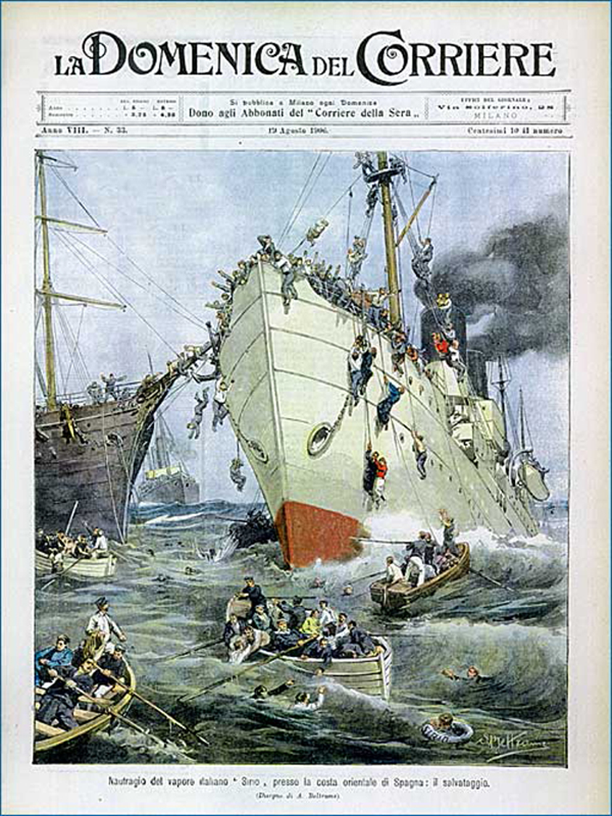
Le compagnie di Navigazione

Slide 8
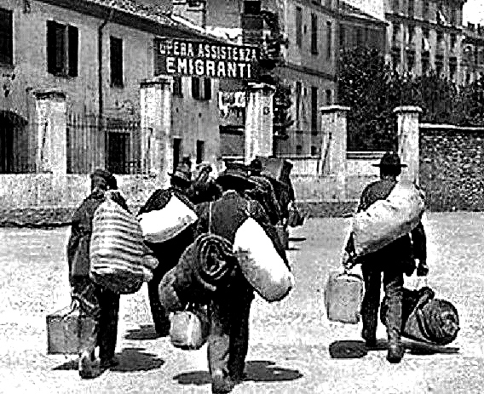
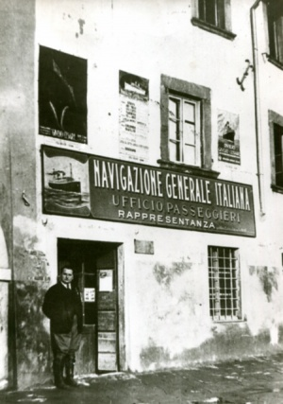
Gli Agenti della Migrazione Le politiche nazionali

Slide 9
In Viaggio

Slide 10
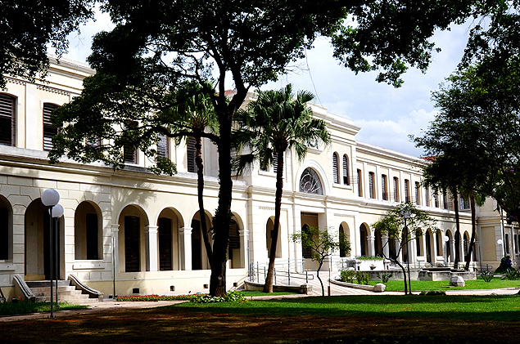
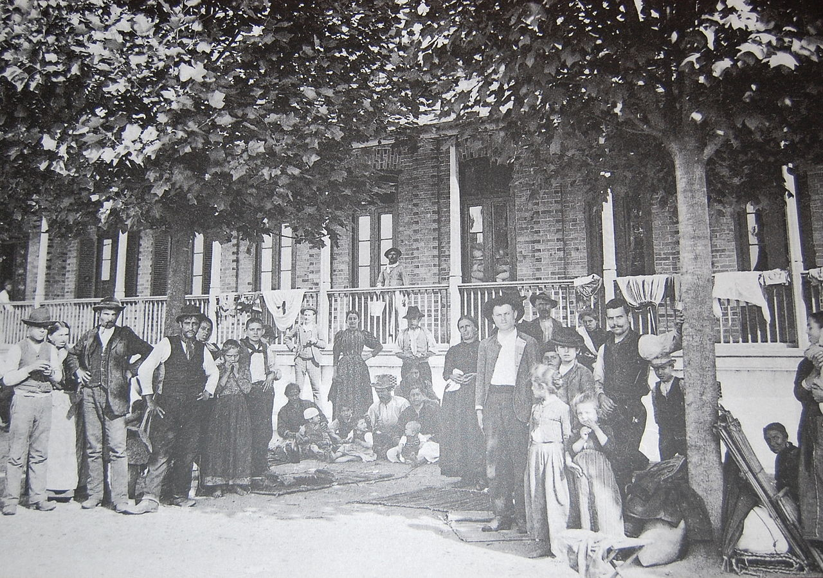
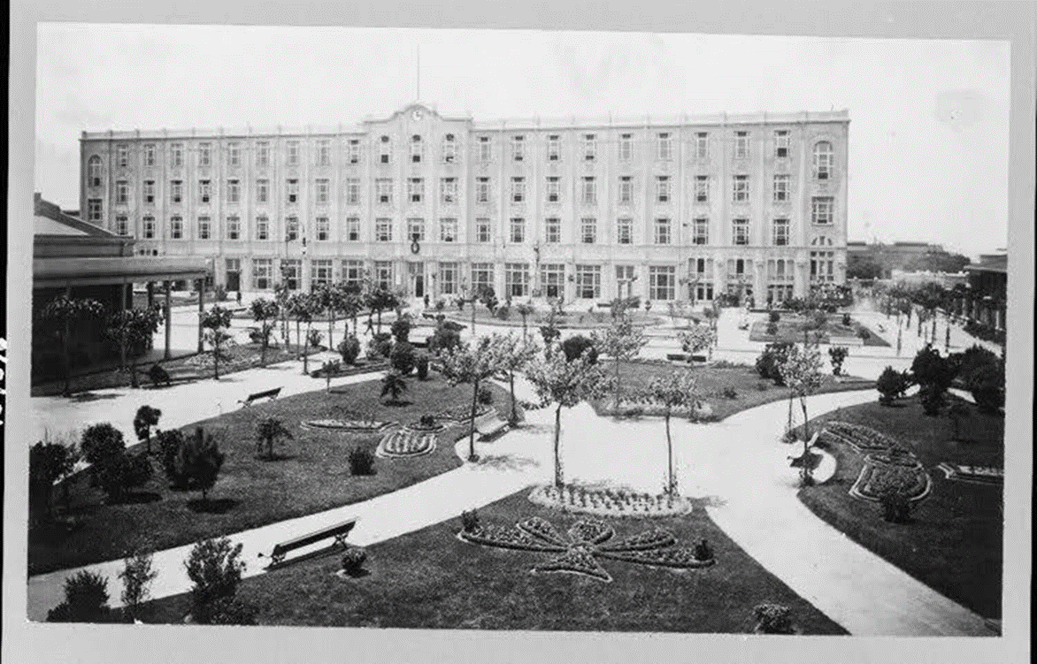
L’arrivo
Albergues y Hoteles de Migrantes

Slide 11
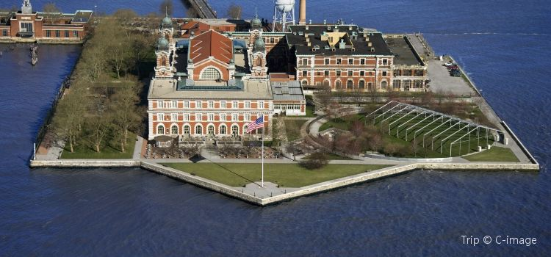
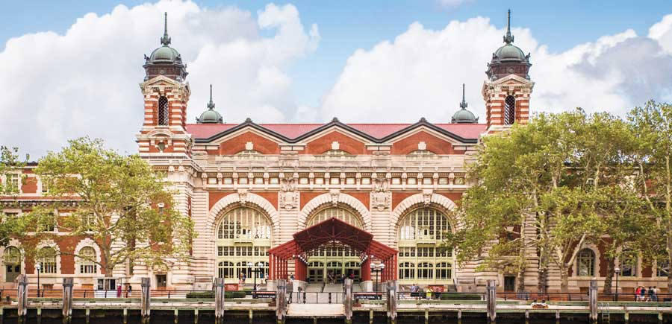
Ellis Island – New York

Slide 12
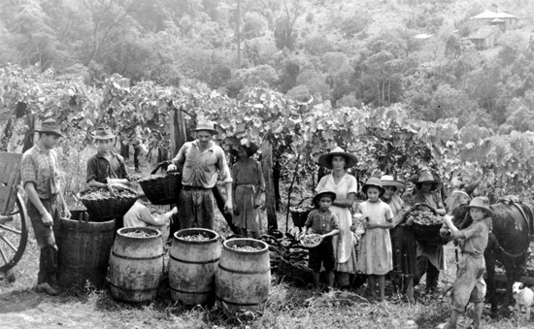
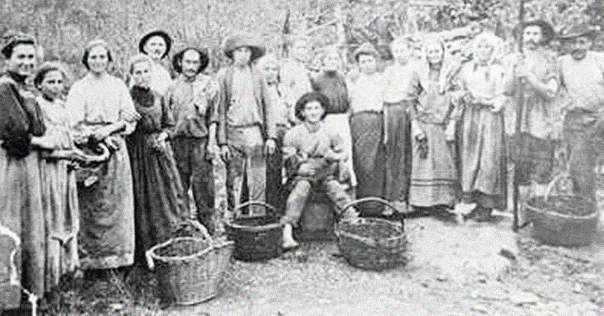
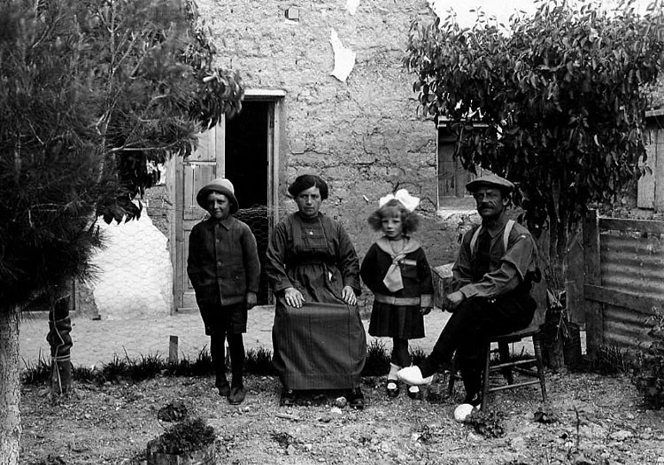
Lavoratori nelle campagne

Slide 13
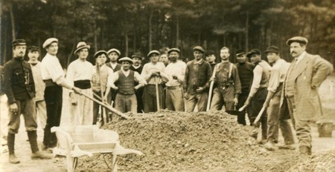
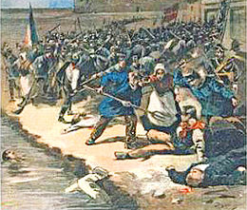
Minatori, carbonai, operai

Slide 14
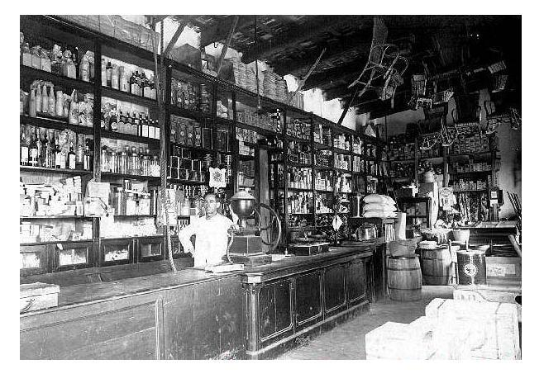
Commercianti

Slide 15
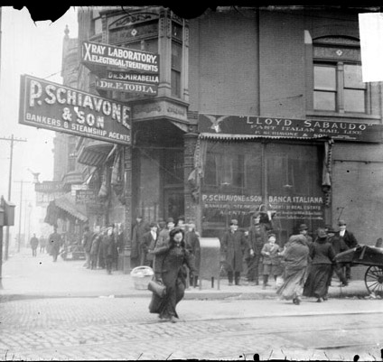
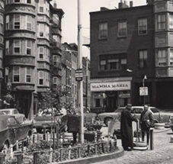
Ristoranti e quartieri italiani

Slide 16
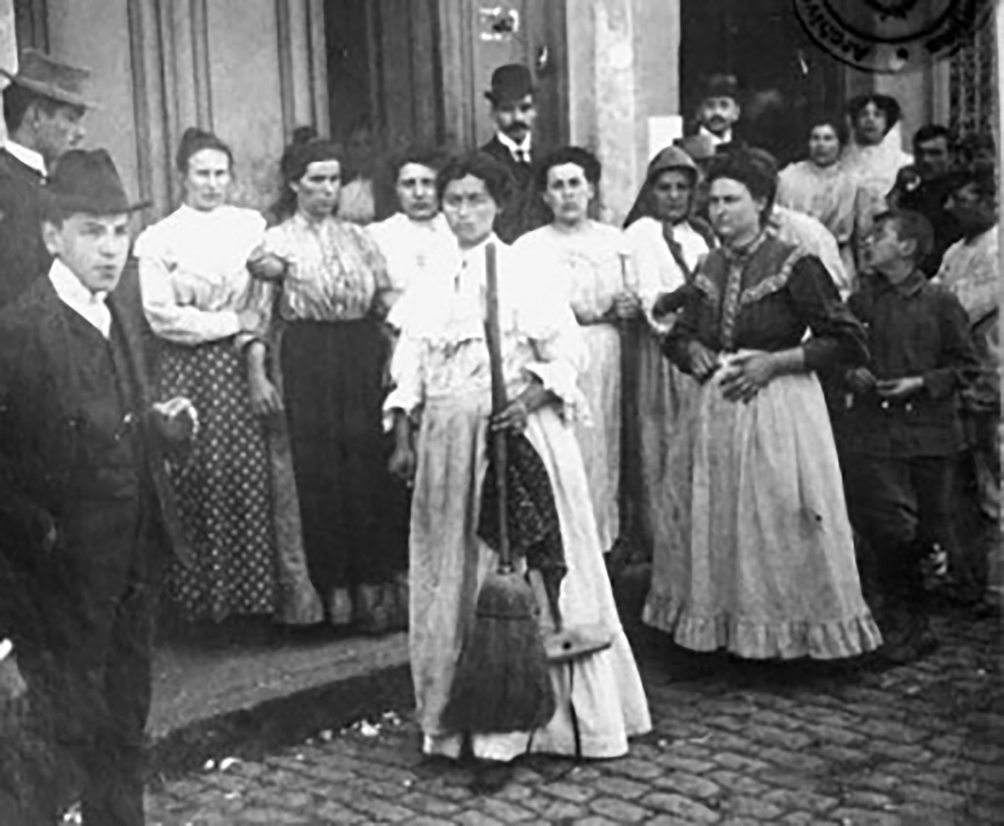
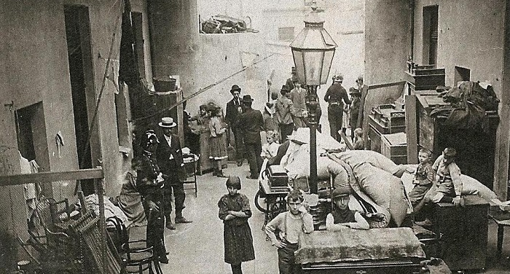
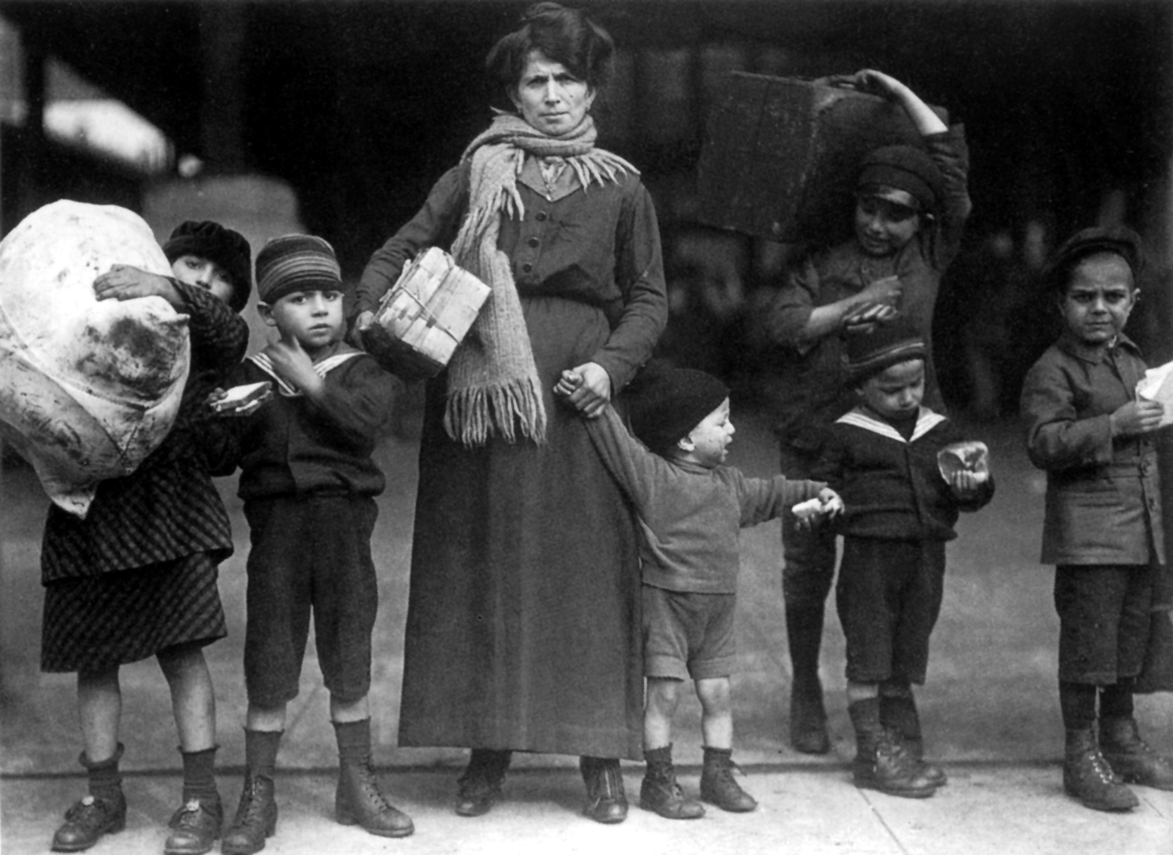
Il ruolo della donna nella Migrazione
Le Società Mutualistiche
I Sindacati e le attività politiche
Le Scuole Italiane all’estero

Slide 17
Tra le due guerre
La Prima Guerra Mondiale e il ritorno dei migranti
Le politiche di limitazione della Migrazione
La Migrazione verso gli altri paesi europei
La Migrazione diventa un cambio definitivo
Gli esuli politici
Le campagne per le migrazioni interne e per le politiche di colonizzazione

Slide 18
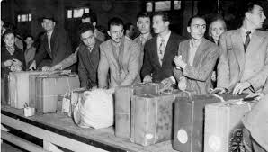
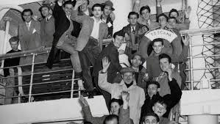
Il secondo dopoguerra
Gli Accordi Internazionali per la Migrazione
La ricostruzione post-bellica
Le nuove destinazioni: Australia, Canada, Venezuela; il caso della Germania
Le rimesse dei migranti e la ricostruzione

Slide 19
La nascita del «migrante»
«Un artefatto della storia moderna» (Strikwerda)
L’invenzione del passaporto
Le migrazioni intraeuropee nell’ottocento
Lo spostamento del baricentro demografico
La questione linguistica: la migrazione delle lingue
Altre migrazioni ottocentesche: cinesi, giapponesi, indiani, la fine della tratta degli schiavi.

Slide 20
Il concetto di «identità migrante»
L’opera di Abdelmalek Sayad: «La doppia assenza» (Cortina, 2002)
La separazione tra «nazionali» e «immigrati»
Gli immigrati – migranti come «non-persone» (Dal Lago)
Il concetto di «doppia assenza» e la formazione dell’identità migrante

Slide 21
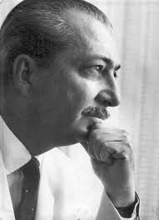
La testimonianza nella letteratura
Vicente Gerbasi – Mi padre, el inmigrante (1945) / Mio padre, l’emigrante (2000)

Slide 22
Dal canto VIII
La tua giovinezza bussava alle città del mondo
ai venti che soffiano contro vecchie muraglie,
alla gente che vive nelle buie miniere,
ai marinai che giacciono sotto le croci del mare.
Tu, il viandante, l’insonne, lo scontento,
colui che levava le mani verso i lampi,
colui che incrociava le baie
come la sponda serena e brumosa della tristezza.
Sapevi sopportare la lontananza sempre con gran cuore.
Sapevi arrivare.
Ed eri lì l’anonimo, l’oscuro, l’ansioso,
disteso nelle notti calde,
come i sacchi, come i barili,
sulla banchina dei grandi bastimenti.

Slide 23
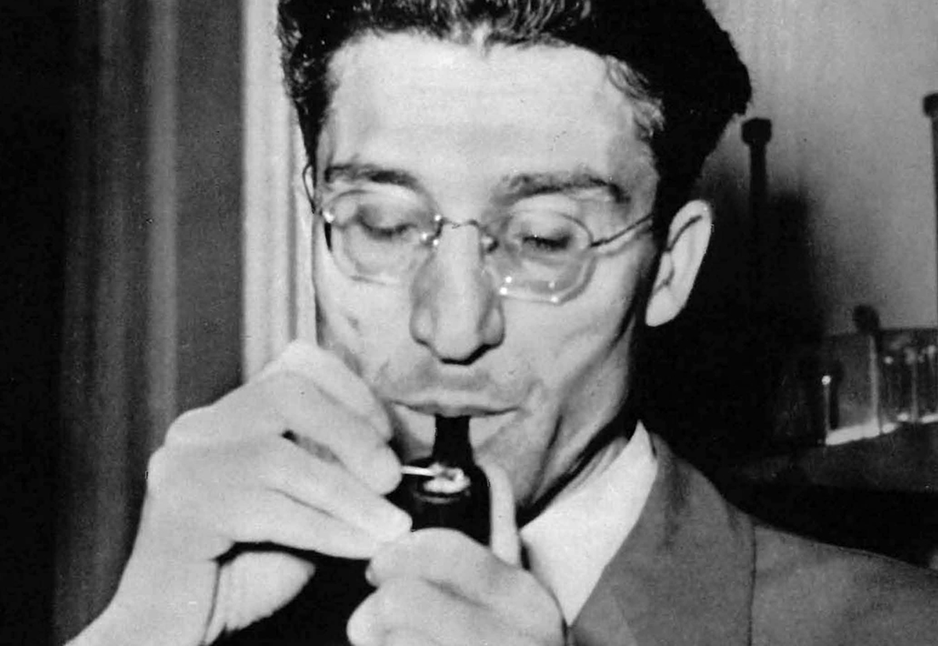
Cesare Pavese, «I mari del Sud», da Lavorare stanca
Vent'anni è stato in giro per il mondo. Se n'andò ch'io ero ancora un bambino portato da donne, e lo dissero morto. Sentii poi parlarne da donne, come in favola, talvolta; ma gli uomini, più gravi, lo scordarono. Un inverno a mio padre già morto arrivò un cartoncino con un gran francobollo verdastro di navi in un porto e augurî di buona vendemmia. Fu un grande stupore, ma il bambino cresciuto spiegò avidamente che il biglietto veniva da un'isola detta Tasmania circondata da un mare più azzurro, feroce di squali, nel Pacifico, a sud dell'Australia. E aggiunse che certo il cugino pescava le perle. E staccò il francobollo. Tutti diedero un loro parere, ma tutti conclusero che, se non era morto, morirebbe. Poi scordarono tutti e passò molto tempo.
Mio cugino non parla dei viaggi compiuti. Dice asciutto che è stato in quel luogo e in quell'altro e pensa ai suoi motori. Solo un sogno gli è rimasto nel sangue: ha incrociato una volta, da fuochista su un legno olandese da pesca, il Cetaceo, e ha veduto volare i ramponi pesanti nel sole, ha veduto fuggire balene tra schiume di sangue e inseguirle e innalzarsi le code e lottare alla lancia. Me le accenna talvolte. Ma quando gli dico ch'egli è tra i fortunati che han visto l'aurora sulle isole più belle della terra, al ricordo sorride e risponde che il sole si levava che il giorno era vecchio per loro.
1930

Slide 24
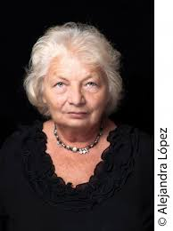
DIANA BELLESSI (Zavalla, Santa Fe, Argentina, 1946)
“DETRÁS DE LOS FRAGMENTOS (de Danzante de doble máscara, [1985]
Non ci furono guerrieri
nella mia famiglia
o dottori o poeti.
Non ho una saga da raccontare
o un'epopea
sostenuta dalla spada
sull'anca vivace di una giumenta.
Solo un pugno di storie
che non registra nemmeno
il nome degli alberi
del fiume
o degli uccelli che svegliavano
i giorni contadini
in un paesino italiano perduto con la morte
e la memoria dei miei nonni.
Ho come eredità
un bagliore di Adriatico
e un'enorme falce
che popola tutti i raccolti.

Slide 25
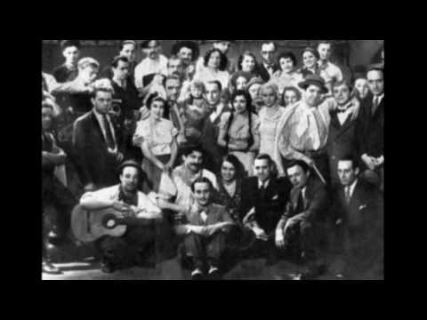
Ivano Fossati
«Italiani d’Argentina»
https://www.youtube.com/watch?v=Hf2UqTR9lbE

Slide 26
Ecco, ci siamo ci sentite da lì? in questo sfondo infinito siamo le ombre impressioniste eppre noi qui guidiamo macchine italiane e vino e sigarette abbiamo e amori tanti. Trasmettiamo da una casa d'Argentina illuminata nella notte che fa la distanza atlantica la memoria più vicina e nessuna fotografia ci basterà. Abbiamo l'aria di italiani d'Argentina oramai certa come il tempo che farà con che scarpe attraverseremo queste domeniche mattina e che voglie tante che stipendi stani che non tengono mai. Ah, eppure è vita ma ci sentite da lì? in questi alberghi immensi siamo file di denti al sole ma ci piace, sì ricordarvi in italiano mentre ci dondoliamo mentre vi trasmettiamo. Trasmettiamo da una casa d'Argentina con l'espressione radiofonica di chi sa che la distanza è grande la memoria cattiva e vicina e nessun tango mai più ci piacerà. Abbiamo l'aria di italiani d'Argentina ormai certa come il tempo che farà e abbiamo piste infinite negli aeroporti d'Argentina lasciami la mano che si va. Ahi, quantomar quantomar per l'Argentina. La distanza è atlantica la memoria cattiva e vicina e nessun tango mai più ci piacerà Ahi, quantomar Ecco, ci siamo ci sentite da lì? ma ci sentite da lì?

